Slide 1
Granjero Extranjero
Adria, Daniel, Julio, Isabella, Nicole, Carmen

Slide 2



¿En qué consiste el juego?
Plataformas
Recolección de objetos
Esquivar enemigos

Slide 3
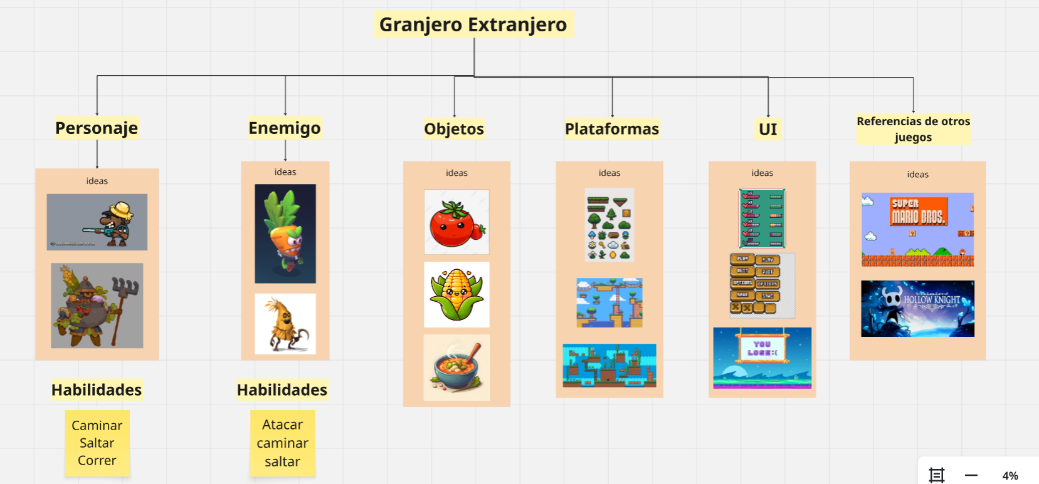
Miro:

Slide 4
Lo avanzado hasta el momento:

Slide 5

Metas futuras y personas encargadas:
Menú: Daniel García
Barra de vida: Adrià
Eenemigos: Julio Herraez
Cámara: Daniel García
Recoger objetos: Isabella McBrown
Menú muerte: Carmen Guardino
Menú victoria: Nicole Guerra
Diálogos: Isabella McBrown
Mecánica cofre: Julio Herraez

Slide 6
FIN
¿Alguna pregunta?

